Slide 1
分布式文件系统概况及
FastDFS介绍
余 庆
2010年8月24日

Slide 2
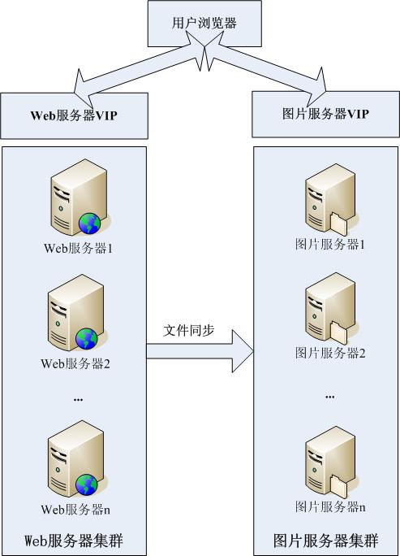
我的存储经历--雅虎论坛

Slide 3
雅虎论坛文件同步实现机制
采用pat进行文件同步
用户上传的文件保存到web服务器特定目录
在pat监控目录下写入同步文件列表
pat定时扫描目录，发现有待同步文件列表，开始文件同步
注：pat扫描时间间隔很短，通常文件在1秒内可以被同步到文件服务器

Slide 4
雅虎论坛架构缺点及实现缺陷
扩容问题
  每台文件服务器采用全量存储，不易扩容
  解决办法：迁移到存储量更大的服务器
同步延迟问题
  pat定时扫描，异步同步方式，导致同步延迟
  解决方法：文件上传完成后休眠1秒
同步失败问题
  采用pat实现的文件同步，失败重试有问题
  解决办法：定期删除pat自动生成的.error文件

Slide 5
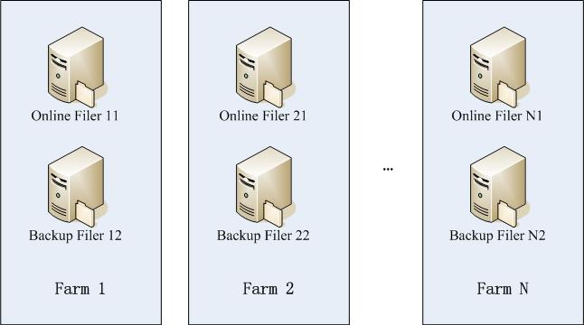
我的存储经历--雅虎相册

Slide 6
雅虎相册架构解读
美国雅虎提供全球文件存储服务YMDB
基于集中式存储设备Filer
分组（farm）存储，farm内RAID 1
存储到哪个组，需要应用申请和设置。存储到的组对应用方不透明
一个Farm中只有一台机器提供线上服务，另外一台热备份

Slide 7
雅虎相册存储架构不足之处
存储成本高昂
  采用集中式存储设备Filer，费用昂贵
  Farm采用热备模式，只有一台Filer提供在线服务，资源极大浪费，存储成本高昂
  可以增加Farm进行扩容，但无法做到线性扩容，扩容粒度大，一个Filter 200TB左右
Farm对应用端不透明，上传文件时需要由应用指定Farm

Slide 8
中国雅虎相册存储改进方案
主要出于降低存储成本的目的，中国雅虎采用分布式文件系统替代YMDB
中国雅虎研发了YLEM分布式文件系统
  基于MogileFS
  2008年底替换掉了YMDB

Slide 9
分布式文件系统概况
分布式文件系统类型
  通用分布式文件系统
  和传统的本地文件系统（如ext3、NTFS等）相对应，应用端可以mount使用。典型代表：lustre、MooseFS
  专用分布式文件系统
  基于google FS的思想，文件上传后不能修改。不能mount使用，需要使用专有API对文件进行访问，也可称作分布式文件存储服务。典型代表：MogileFS、FastDFS、TFS

Slide 10
两种分布式文件系统对比
指标 | 通用分布式 文件系统 | 专用分布式 文件系统
开发者友好性 | 较好 | 较差
系统复杂性 | 较高 | 较低
系统性能 | 一般 | 较高

Slide 11
通用分布式文件系统优缺点
优点
  标准文件系统操作方式，对开发者门槛较低
缺点
  系统复杂性较高，需要支持若干标准的文件操作，如：目录结构、文件读写权限、文件锁等。直接采用内核级mount编码方式，复杂性更高
  系统整体性能有所降低，因为要支持POSIX标准，尤其是采用FUSE来实现mount。

Slide 12
专用分布式文件系统优缺点
  优点
  系统复杂性较低，不需要支持若干标准的文件操作，如：目录结构、文件读写权限、文件锁等，系统比较简洁。
  系统整体性能较高，因为无需支持POSIX标准，可以省去支持POSIX引入的环节，比如采用FUSE来实现mount等，系统更加高效。
缺点
  采用专有API，对开发者门槛较高

Slide 13
类Google FS 体系结构
两个角色
  名字服务器（索引服务器）
  存储服务器
  架构特点
  不支持文件修改功能
  文件分块存储，需要索引服务器
  一个文件可以存储多份，一个文件存储到哪些存储服务器，通常采用动态分配的方式

Slide 14
FastDFS简介
类似google FS的一个轻量级分布式文件系统，纯C实现，支持Linux、FreeBSD、AIX等UNIX系统
2008年4月份开始启动，08年7月中旬推出第一个版本V1.0，一直到V1.29，刚发布V2.0，至今已发布31个版本
V2.0代码行数近5.2万

Slide 15
FastDFS特性
只能通过专有API访问，不支持POSIX
文件不分块存储，上传的文件和OS文件系统中的文件一一对应
支持相同内容的文件只保存一份，节约磁盘空间
下载文件支持HTTP协议，可以使用内置Web Server，也可以和其他Web Server配合使用
支持在线扩容
支持主从文件
存储服务器上可以保存文件属性（meta-data）
V2.0网络通信采用libevent，支持大并发访问，整体性能更好

Slide 16
什么是主从文件？
主从文件是指文件ID有关联的文件，一个主文件可以对应多个从文件。
  主文件ID = 主文件名 + 主文件扩展名
  从文件ID = 主文件名 + 从文件后缀名 + 从文件扩展名

Slide 17
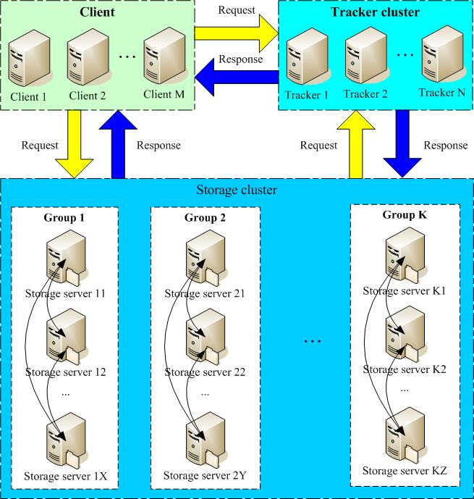
FastDFS架构示意图

Slide 18
相关术语
Tracker Server：跟踪服务器，主要做调度工作，在访问上起负载均衡的作用。在内存中记录集群中group和storage server的状态信息，是连接Client和Storage server的枢纽。
Storage Server：存储服务器，文件和文件属性（meta data）都保存到存储服务器上

Slide 19
FastDFS架构解读
只有两个角色，tracker server和storage server，不需要存储文件索引信息
所有服务器都是对等的，不存在Master-Slave关系
存储服务器采用分组方式，同组内存储服务器上的文件完全相同（RAID 1）
不同组的storage server之间不会相互通信
由storage server主动向tracker server报告状态信息，tracker server之间不会相互通信

Slide 20
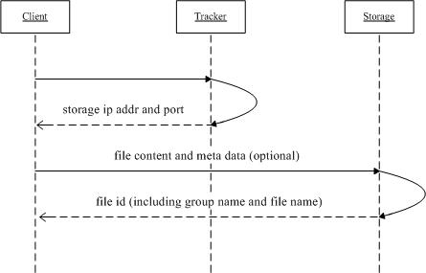
FastDFS上传文件流程图
1. client询问tracker上传到的storage；
2. tracker返回一台可用的storage；
3. client直接和storage通信完成文件上传，storage返回文件ID。

Slide 21
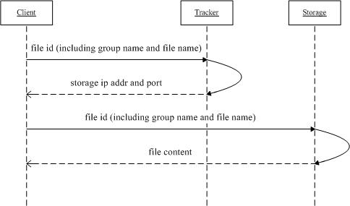
FastDFS下载文件流程图
1. client询问tracker可以下载指定文件的storage，参数为文件ID（组名和文件名）；
2. tracker返回一台可用的storage；
3. client直接和storage通信完成文件下载。

Slide 22
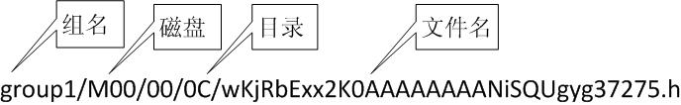
FastDFS如何做到无索引服务器？
上传文件时，文件ID由storage server生成并返回给client
文件ID包含了组名和文件名，storage server可以直接根据该文件名定位到文件
一个文件ID示例：

Slide 23
FastDFS同步机制
采用binlog文件记录文件上传、删除等操作，根据binlog进行文件同步
binlog中只记录文件名，不记录文件内容
记录已同步的位置到.mark文件中
同组内的storage server之间是对等的，文件上传、删除等操作可以在任意一台storage server上进行
文件同步只在同组内的storage server之间进行，采用push方式，即源头服务器同步给目标服务器

Slide 24
FastDFS如何解决同步延迟问题？
storage生成的文件名中，包含源头storage IP地址和文件创建时间戳
源头storage定时向tracker报告同步情况，包括向目标服务器同步到的文件时间戳
tracker收到storage的同步报告后，找出该组内每台storage被同步到的时间戳（取最小值），作为storage属性保存到内存中

Slide 25
下载文件选择storage的方法
client询问tracker有哪些storage可以下载指定文件时，tracker返回满足如下四个条件之一的storage：
  (当前时间 -文件创建时间戳) > 同步延迟阀值（如一天）
  文件创建时间戳 < Storage被同步到的时间戳
  文件创建时间戳==Storage被同步到的时间戳 且(当前时间 -文件创建时间戳) > 文件同步最大时间（如5分钟）
  该文件上传到的源头storage

Slide 26
FastDFS通信协议
协议包由两部分组成：header和body
header共10字节，格式如下：
  8 bytes body length
  1 byte command
  1 byte status
body数据包格式由取决于具体的命令， body可以为空

Slide 27
FastDFS应用现状
20+公司在使用
规模最大的一家：集群中的存储group数有30个，存储服务器近70台，存储容量超过500TB，文件数超过2000万个。Group持续增长中。。。

Slide 28
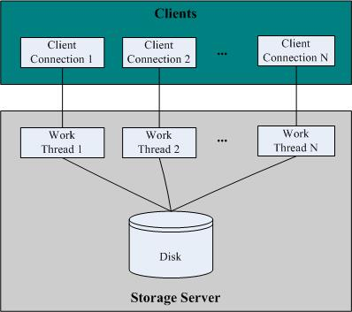
FastDFS 1.x IO模型

Slide 29
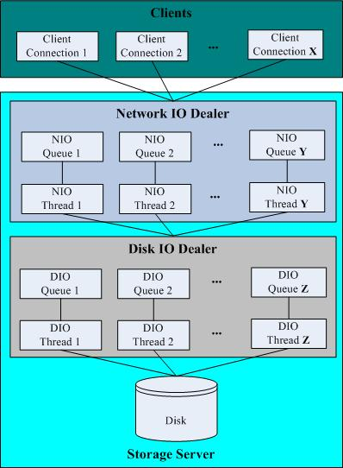
FastDFS 2.0 IO模型

Slide 30
FastDFS V2.0改进
网络IO处理线程 + 磁盘IO处理线程
采用libevent取代传统的网络通信模型，支持大并发访问，支持的连接数可以到10K级
磁盘IO由专门的线程处理，系统负载和连接数之间不存在线性关系，系统负载基本上不受连接数影响

Slide 31
后续开发计划
封装成通用文件系统，可以mount使用。实现思路：
FastDFS + 目录服务 + client mount

Slide 32
FastDFS相关网站
FastDFS论坛：http://linux.chinaunix.net/bbs/forum-75-1.html
FastDFS google code：http://code.google.com/p/fastdfs/

Slide 33
Q & A
谢谢大家！

